Slide 1
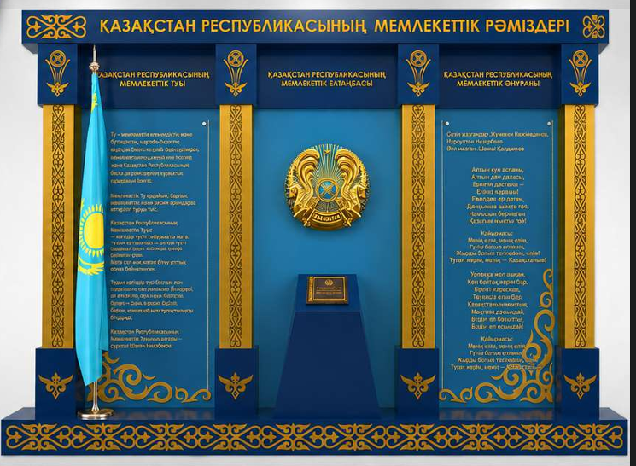
«Қазақстан Республикасының мемлекеттік рәміздері» жиһаздық стендінің техникалық сипаттамасы
1. Бұйымның мақсаты
Жиһаздық стенд Қазақстан Республикасының мемлекеттік рәміздерін, Мемлекеттік Ту мен Елтаңбаны, Мемлекеттік Гимн мәтінін және ақпараттық материалдарды орналастыруға арналған.

Slide 2
2. Ұсынылатын жалпы өлшемдері
Ұзындығы: 400 мм
Биіктігі: 300 мм
Тереңдігі: 450–500 мм
Төменгі тұғырының биіктігі: 180–200 мм
Жоғарғы маңдайшаның биіктігі: 250–300 мм
Орталық бөлімнің ені: шамамен 900 мм
Екі бүйірлік ақпараттық бөлімнің ені: әрқайсысы шамамен 750 мм
Ту орналастыратын бөліктің ені: кемінде 350 мм
Өлшемдер тапсырыс берушінің үй-жайына жүргізілген нақты өлшеу нәтижесі бойынша нақтыланады.
3. Құрылымы
Стенд келесі бөліктерден тұрады:
Ою-өрнекпен безендірілген төменгі тұғыр.
Мемлекеттік рәміздердің атауы жазылған жоғарғы маңдайша.
Мемлекеттік Туға арналған орын.
Мемлекеттік Елтаңба орналасатын орталық панель.
Қазақстан Республикасының Мемлекеттік Туы туралы ақпараттық панель.
Қазақстан Республикасының Мемлекеттік Елтаңбасы туралы ақпараттық панель.
Қазақстан Республикасының Мемлекеттік Гимні орналасатын ақпараттық панель.
Төрт сәндік тік бағана.
Конституцияны немесе ақпараттық кітапты орналастыруға арналған орталық тұғыр.
Жасырын электр сымдары және жарықтандыру жүйесі.
Конструкция модульдік түрде дайындалып, орнатылатын жерде құрастырылуы тиіс.

Slide 3
4. Негізгі материалдары
Негізгі қаңқасы: қалыңдығы кемінде 16 мм ЛДСП немесе МДФ.
Көрінетін қасбет бөлшектері: қалыңдығы 16–18 мм МДФ.
Панельдердің артқы қабырғасы: қалыңдығы кемінде 8 мм МДФ.
Маңдайша мен сәндік элементтер: фрезерленген МДФ.
Жиектері: қалыңдығы 1–2 мм соққыға төзімді ПВХ жиек.
Бекіткіштері: жасырын жиһаздық бекіткіштер.
Еденмен жанасатын бөліктері: реттелетін тіректер немесе қорғаныш төсемдер.
Елтаңба: көлемді, сапалы полимерден немесе металдан жасалған, алтын түсті жабындысы бар.
Қазақтың ұлттық ою-өрнектері: көлемді фрезерлеу, аппликация немесе жоғары сапалы баспа әдісімен орындалады.
5. Түстік шешімі
Негізгі түсі: қою көк.
Ақпараттық панельдер: көгілдір немесе көк градиент.
Ою-өрнектер, жазулар және сәндік элементтер: алтын түсті.
Түстер Қазақстан Республикасының мемлекеттік рәміздерінің ресми түстеріне барынша сәйкес болуы қажет.
Бояу немесе жабын ультракүлгін сәулеге, ылғалды тазалауға және түсінің оңуына төзімді болуы тиіс.
6. Ақпараттық панельдер
Ақпараттық мәтіндер қазақ тілінде орналастырылады.
Мәтіндер мен рәміздердің бейнелері жоғары ажыратымдылықтағы ультракүлгін баспа немесе түрлі түсті аппликация әдісімен түсіріледі.
Баспа материалы: ПВХ пластик, акрил немесе композиттік панель.
Панель беті күңгірт болуы және жарық шағылыстырмауы тиіс.
Барлық мәтіндер орфографиялық тексеруден өткізіліп, тапсырыс берушімен алдын ала келісіледі.
Мемлекеттік рәміздердің бейнесін өзгертуге, бұрмалауға немесе пропорцияларын сақтамауға жол берілмейді.

Slide 4
7. Жоғарғы маңдайша
Жоғарғы маңдайшада:
«ҚАЗАҚСТАН РЕСПУБЛИКАСЫНЫҢ МЕМЛЕКЕТТІК РӘМІЗДЕРІ» деген жазу орналастырылады.
Жазу көлемді алтын түсті әріптерден немесе жарық өткізетін акрил әріптерден жасалады. Әріптердің биіктігі кемінде 70–100 мм болуы ұсынылады.
8. Жарықтандыру
Жоғарғы бөлігінде жасырын LED жарықтандыру қарастырылады.
Жарық түсі: бейтарап ақ, 4000–4500 K.
Елтаңба мен ақпараттық панельдер біркелкі жарықтандырылуы тиіс.
Қуат көзі жасырын әрі қызмет көрсетуге қолжетімді жерде орналасады.
Электр сымдары кабельдік арнамен қорғалады.
Қосу және өшіру тетігі стендтің бүйірінде немесе тапсырыс беруші көрсеткен жерде орналасады.
Электр жабдықтары 220 В желісіне есептеледі.
9. Мемлекеттік Туға арналған жабдық
Қазақстан Республикасының Мемлекеттік Туы — 1 дана.
Ұсынылатын өлшемі: 1000 × 2000 мм.
Ту матасы: тығыз атлас, габардин немесе екі қабатты ту матасы.
Тұғыры: металл, алтын немесе қола түсті.
Сабының биіктігі: шамамен 2200–2500 мм.
Ұшар басында ұлттық ою немесе стандартты найза тәрізді сәндік элемент қарастырылады.

Slide 5
10. Орталық тұғыр
Елтаңбаның төменгі жағында жеке тұғыр орналастырылады.
Ұсынылатын өлшемі: 450 × 400 × 800 мм.
Тұғырдың жоғарғы беті көлбеу болуы мүмкін.
Конституцияны, кітапты немесе естелік бұйымды бекітіп орналастыру мүмкіндігі қарастырылады.
Түсі стендтің негізгі түсімен үйлесуі тиіс.
11. Дайындау сапасына қойылатын талаптар
Бөлшектердің бетінде сызат, жарық, желім ізі, ойық немесе басқа ақаулар болмауы тиіс.
Барлық бұрыштар мен жиектер қауіпсіз өңделеді.
Конструкция орнықты және аударылмайтын болуы қажет.
Қажет болған жағдайда стенд қабырғаға жасырын анкерлік бекіткіштермен бекітіледі.
Ою-өрнектер симметриялы және біркелкі орындалады.
Панельдер арасындағы саңылаулар бірдей болуы тиіс.
Дайын бұйым ылғалды тазалауға төзімді болуы қажет.
12. Жеткізу және монтаждау
Орындаушы:
Мекен-жайдың өлшемдерін нақтылауға; дизайн-макетті тапсырыс берушімен келісуге; стендті дайындауға; жеткізуге;
Мекен -жайға кіргізуге; толық құрастыруға және бекітуге; электр жүйесін қосуға; монтаждан кейін жұмыс орнын тазалауға міндетті.

Slide 6
13. Кепілдік
Жиһаздық конструкцияға кепілдік мерзімі: кемінде 12 ай.
Электр жабдықтары мен жарықтандыру жүйесіне кепілдік: кемінде 12 ай.
Кепілдік кезеңінде өндірістік ақаулар орындаушының есебінен жойылады.
14. Жиынтықталуы
Қызыл лентасы бар алтын түсті металл қоршаудың бағанасы 5 шт
Негізгі жиһаздық стенд — 1 жиынтық.
Көлемді Мемлекеттік Елтаңба — 1 дана.
Қазақстан Республикасының Мемлекеттік Туы — 1 дана.
Ту сабы және тұғыры — 1 жиынтық.
Ақпараттық панельдер — 3 дана.
Орталық тұғыр — 1 дана.
LED жарықтандыру жүйесі — 1 жиынтық.
Монтаждық және бекіту элементтері — толық жиынтық.
Жеткізу және монтаждау қызметі — 1 қызмет.
Ескерту: мемлекеттік рәміздердің бейнесі мен мәтіндері қолданыстағы ресми талаптарға сәйкес орындалып, өндіріс басталғанға дейін тапсырыс берушімен бекітілуі тиіс.

